Slide 1
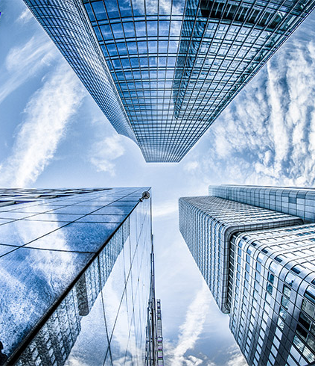

Predicados
Elvin Saúl Sibrián Vásquez

Slide 2
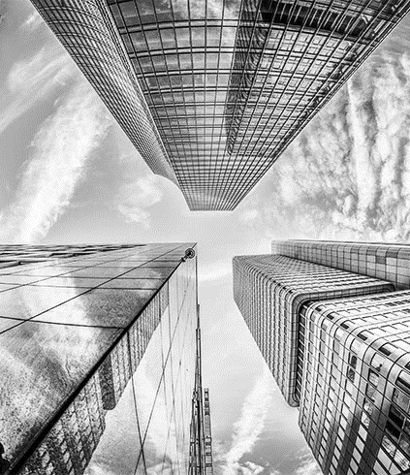
Un predicado no es una proposición
Ejemplo:
Curso de Nivelación de Lógica y Teoría de Conjuntos
Todos los hombres son doctores
David es doctor
Un predicado puede convertirse en una proposición especificando el sujeto.

Slide 3

Predicados
Es una aplicación del conjunto de la constante al conjunto de las proposiciones lógicamente interpretables.
D
V
Un conjunto Dominio
Variable(s)
Elementos
Aplicación

Slide 4

Notación
Tiene relación con las proposiciones.
p(x): x es primo
h(x): x es hombre
e(x): x es estudiante
a(x,y): a x le agrada y
d(x,y): x divide a y
Necesidad de definir el dominio.

Slide 5
Traducción
Utilizando cuantificadores
Cuantificador universal
Todos los estudiantes son dedicados.
A nadie le gustan los mentirosos

Slide 6
Traducción
Utilizando cuantificadores
Cuantificador Existencial
Hay animales que son mamíferos y acuáticos
Algunos salvadoreños viven fuera del país pero no son indiferentes a lo que pasa en El Salvador.

Slide 7
Propiedades
Negación
Todos los hombres son mortales.
No todos los hombres son mortales.

Slide 8

Propiedades
Distributiva
Del universal sobre la conjunción.
Del existencial sobre la disyunción.
Todos comen y beben.
Hay malas o buenas calificaciones.

Slide 9
Ejercicios
 | Todos los participantes son estudiantes. | Unos estudiantes no aprobaron el curso.
REPRESENTACIÓN SIMBÓLICA
NEGACIÓN
TRADUZCA AL ESPAÑOL

Slide 10
Ejercicios
 | Cada uno se esfuerza por lo que quiere alcanzar. | Hay excelentes calificaciones en el curso de lógica.
REPRESENTACIÓN SIMBÓLICA
NEGACIÓN
TRADUZCA AL ESPAÑOL

Slide 11
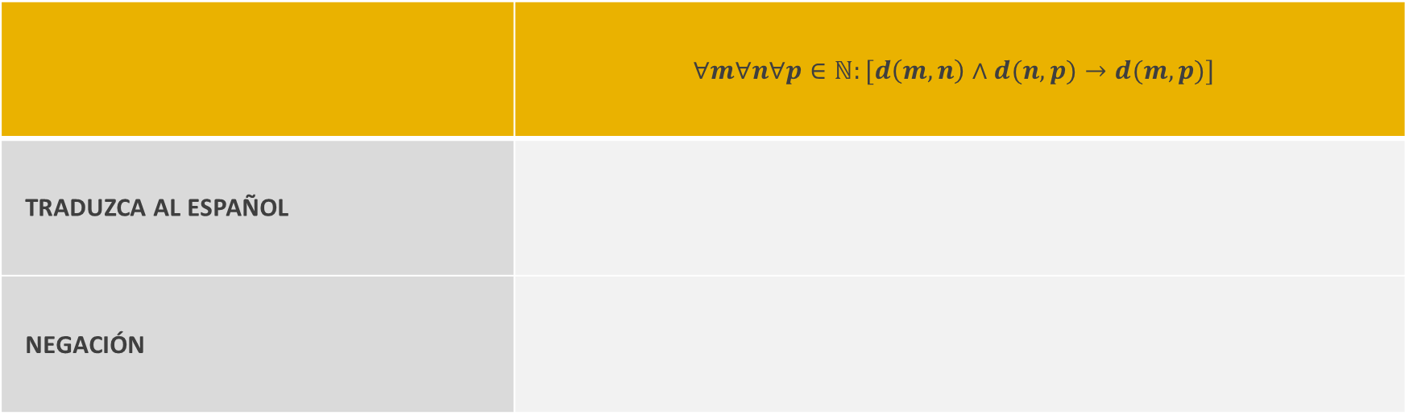
Ejercicios
 | $$∀m∀n∀p∈ℕ:[d\left(m,n\right)∧d(n,p)→d(m,p)]$$
TRADUZCA AL ESPAÑOL
NEGACIÓN

Slide 12
Muchas gracias.
Elvin Saúl Sibrián Vásquez
6001-1632
sv16030@ues.edu.sv
Microsoft Teams

